Slide 2
SUMÁRIO
Perfil Municipal
2. Censo Escolar
3. Indicadores Educacionais

Slide 3
PERFIL MUNICIPAL
O QUE É?
É uma ferramenta de informação interativa que reúne as principais informações e indicadores sobre os municípios alagoanos.
PAINEL
Inclui dados sobre a caracterização geográfica, aspectos demográficos, econômicos, sociais e da infraestrutura existente em cada município do estado de Alagoas.

Slide 4
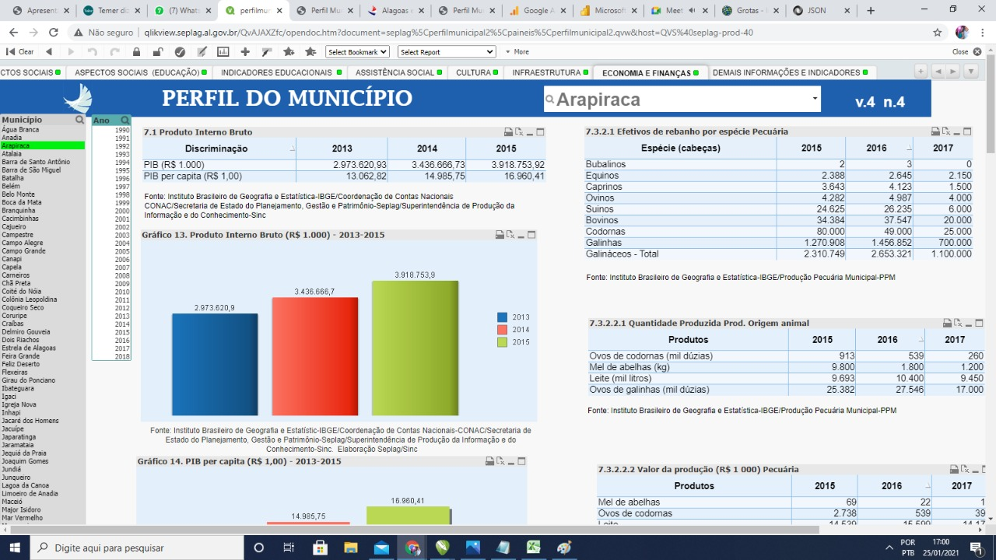
PERFIL MUNICIPAL
EVOLUÇÃO
2013
2018
2021

Slide 5
PERFIL MUNICIPAL
INFORMAÇÕES

Slide 6
CENSO ESCOLAR
O QUE É?
O principal instrumento de coleta de informações da educação básica brasileira. É coordenado pelo Inep e realizado em colaboração com as sec. estaduais e municipais de educação, com participação de todas as escolas públicas e privadas do país.
PAINEL
Inclui dados das matrículas em cada rede de ensino, infraestrutura das escolas, e informações sobre os docentes.

Slide 7
INDICADORES EDUCACIONAIS
Rendimento e IDEB
O QUE É?
As taxas de rendimento são informações acerca de aprovação, reprovação, abandono e distorção idade-série. São fundamentais para a verificação e acompanhamento do rendimento escolar nas escolas e municípios, além disso, são utilizados no cálculo do IDEB.
O IDEB é o Índice de Desenvolvimento da Educação Básica, formulado para medir a qualidade do aprendizado nacional e estabelecer metas para a melhoria do ensino. O índice possibilita o monitoramento da qualidade da Educação pela população por meio de dados concretos

Slide 8
Agenda com secretários municipais e chefes de gabinete
Detalhame técnico dos nto das ferramentas de informação municipal

Slide 9
Próximos Passos
Agenda com os secretários municipais de educação e chefes de gabinete
Detalhamento técnico das ferramentas de informação municipal (painéis).
Proposta de criação de uma rede estadual de informações municipais.
Indicação de um ponto focal e representantes setoriais (educação, saúde, assistência social)
Parceria entre a AMA, SEPLAG e municípios para capacitação de colaboradores municipais nas ferramentas
Termo de cooperação técnica entra a SEPLAG, AMA e Municípios

